Slide 1
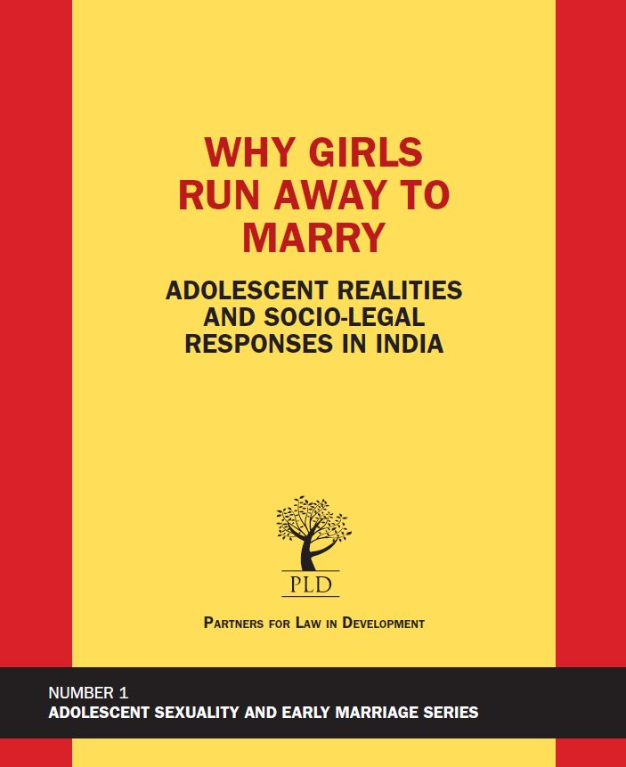
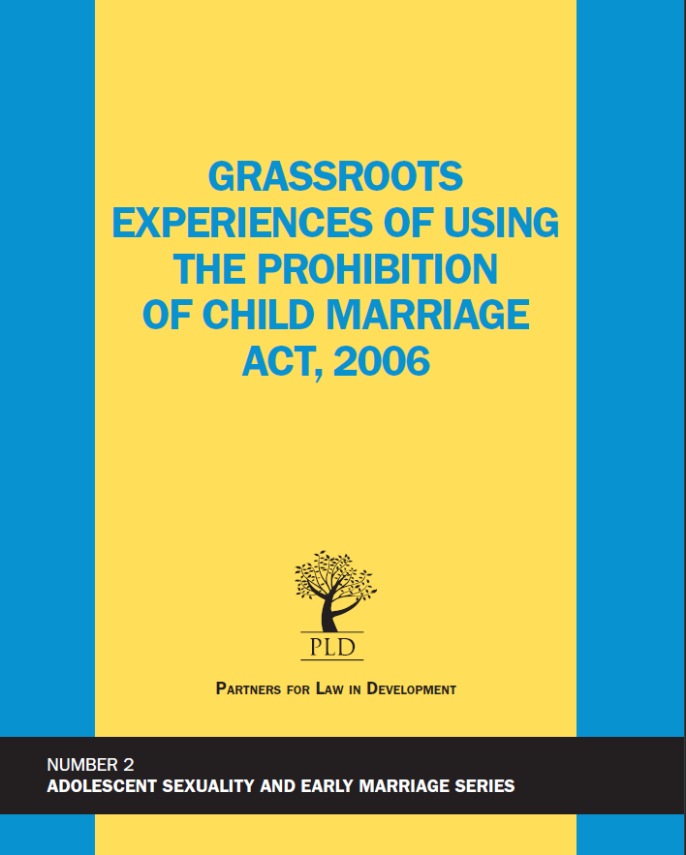
Les lois répressives contribuent-elles vraiment à lutter contre le mariage des enfants : le cas de l'Inde
Présentation par Madhu Mehra

Slide 2
Vue d’ensemble
Loi sur le mariage des enfants : L'âge minimum requis est de 18 ans pour les jeunes filles et de 21 ans pour les jeunes garçons. Les mariages impliquant des mineurs sont interdits, mais les mariages célébrés sont considérés comme valides, et les mineurs ont le droit de les faire annuler.
Loi sur la maltraitance des enfants : L'âge du consentement est fixé à 18 ans, ce qui correspond à l'âge minimum requis pour se marier.
Prévalence : Bien que 27 % des filles se soient mariées avant 18 ans en Inde, les données montrent un déplacement du mariage des enfants vers le mariage précoce. L'âge médian pour le mariage est passé de 17 ans (2006) à 19 ans (2016) - NFHS-IV.
Conditions structurelles : Mariages de mineurs principalement dans des contextes de pauvreté et d'insécurité. Malgré l'augmentation du nombre de jeunes filles scolarisées, la participation des femmes au marché du travail est en baisse, peu élevée à l'échelle mondiale. Le mariage reste un impératif pour les filles.
Retombées liées à la pandémie de COVID-19 : Taux de chômage alarmant, détresse économique, perturbation de l'éducation et système de santé publique défaillant.
Proposition de réforme legislative : a) invalider les mariages, sans aucune exception ; b) fixer l’âge légal minimum à 21 ans.

Slide 3
Comment la loi est-elle appliquée ? Conclusions des études du PLD
Législation NON accessible aux jeunes filles cherchant à échapper au
mariage forcé : Les rapports de terrain concernant les jeunes filles cherchant à lutter contre les mariages forcés ou à les éviter montrent que les chances de réussite sont plus élevées lorsque les groupes communautaires ou de jeunes ont recours à la loi de manière informelle pour négocier avec les parties prenantes que lorsqu'ils y ont recours directement.
Les parents de jeunes filles ont tendance à recourir le plus souvent à la loi pour exercer des représailles contre les jeunes fugueuses : L'analyse de 83 jugements rapportés sur 10 ans concernant le recours à la loi sur le mariage des enfants montre qu'elle est principalement utilisée par les parents pour exercer des représailles contre les mariages arrangés de leurs filles. Les garçons sont accusés de viol et d’enlèvement.
La fugue est un phénomène grandissant : Une étude qualitative portant sur les filles qui fuguent montre que ces fugues ont lieu dans des milieux pauvres en ressources, où les jeunes filles ont déjà abandonné l'école en raison des tâches ménagères, du travail rémunéré ou de l'insécurité. Les fugues sont le dernier recours face au mariage forcé, aux abus ou aux représailles des parents.

Slide 4
Résultats transversaux
Tous les mariages impliquant des mineurs (arrangés ou forcés) ont lieudans un contexte de privation ou d'insécurité
Les mariages impliquant des mineurs sont la manifestation de la pauvreté au début de l'âge adulte, et non pas un choix individuel
Les jeunes filles qui se marient ont déjà abandonné l'école pour d'autres raisons : travaux ménagers, violence domestique, travail rémunéré, restrictions concernant le fait d’aller et venir librement
Les fonctionnaires des villages ne sont pas en mesure de lutter contre les mariages forcés ou sont peu actifs dans cette lutte
Il s’agit d’un droit accessible à ceux qui ont un pouvoir relatif

Slide 5
Comment fonctionnent les lois répressives ?
L'âge de consentement est le même que l'âge requis pour se marier, ce qui signifie que les garçons qui se marient de leur propre chef sont poursuivis pour viol et enlèvement. Les cas de majorité sont déposés par les parents des jeunes filles dans les affaires de consentement.
L'interruption médicale de grossesse nécessite le consentement des parents et la poursuite pénale obligatoire du jeune garçon, car les adolescents ne sont pas en mesure de donner leur consentement. Les jeunes filles sont piégées entre le fait de dénoncer leur petit ami pour viol, ou d'avorter dans des conditions dangereuses, ou encore de garder le bébé.
Les jeunes filles qui ne peuvent pas avoir accès aux services SDSR dans le cadre de leurs relations sexuelles doivent être signalées à la police par le personnel de santé, au mépris de toute confidentialité.
Les mariages intercommunautaires arrangés par les parents sont particulièrement ciblés. Les jeunes garçons sont envoyés en prison et les jeunes filles dans des foyers d'accueil.
Le fait de déclarer les mariages nuls ne change rien à la réalité des jeunes filles mariées, mais retire les protections juridiques.
Initiative en Asie du Sud pour lutter contre le recours excessif à la loi et à la criminalisation dans la lutte contre le mariage des enfants

Slide 6
Questions à méditer
Est-il possible de dissocier les lois sur le mariage des enfants de la criminalisation de la sexualité des adolescents (âge du consentement) ou de l'accès à des services SDSR de qualité ?
Si la pauvreté et l'insécurité sont des conditions sous-jacentes au mariage des enfants, le problème peut-il être résolu par des lois qui criminalisent les plus démunis ?
L'âge du mariage peut-il être porté au-delà de l'âge de la majorité ?
L'insécurité et la détresse économique renforcées dans le contexte post-COVID nécessitent-elles une sécurité sociale supplémentaire, des mesures de santé publique ou une plus grande criminalisation des plus démunis ?

